Slide 1


Slide 2
usit.uio.no/ffujul
12.10: Faglig program i Store Auditorium i Kristen Nygaardshus
12.15: Velkommen og quiss
12.45: Hackaton på IT-avdeling: Slik fikk vi endelig kontroll over Moccamasteren! Ved Reza
13.00: Gjesteforedrag fra ITI ved Cameron Murdoch om muligheter med PostgreSQL
13.30: Pause

Slide 3
usit.uio.no/ffujul
13.45: TSD - nyheter og retning ved Leon
14.00: Fjellvettreglene gjennom 50 år. Slik holder du deg trygg i jula ved Håkon Aleksander Bergsager
14.15: Lysbilder fra Supercomputing i Atlanta. Dette skjer med supercomputere fremover ved Jon og Dagfinn
14.30: Introduksjon til oppfinnelse fra Hackaton

Slide 4
usit.uio.no/ffujul
14.45: Omvisning i maskinrommet og kortspill fra Hackaton
Les om opplegg for omvisning og når du skal møte opp
15.30: Sosialt opplegg i Danskebåten med snacks og drikke
16.45: Trikk til Pilestredet Park Servering for de som har meldt seg på
17.00: Julemat hos Sultan i Pilestredet park servering.
IT-avdelingen dekker middagsmat, men den enkelte må betale for drikke selv.

Slide 5


Slide 6
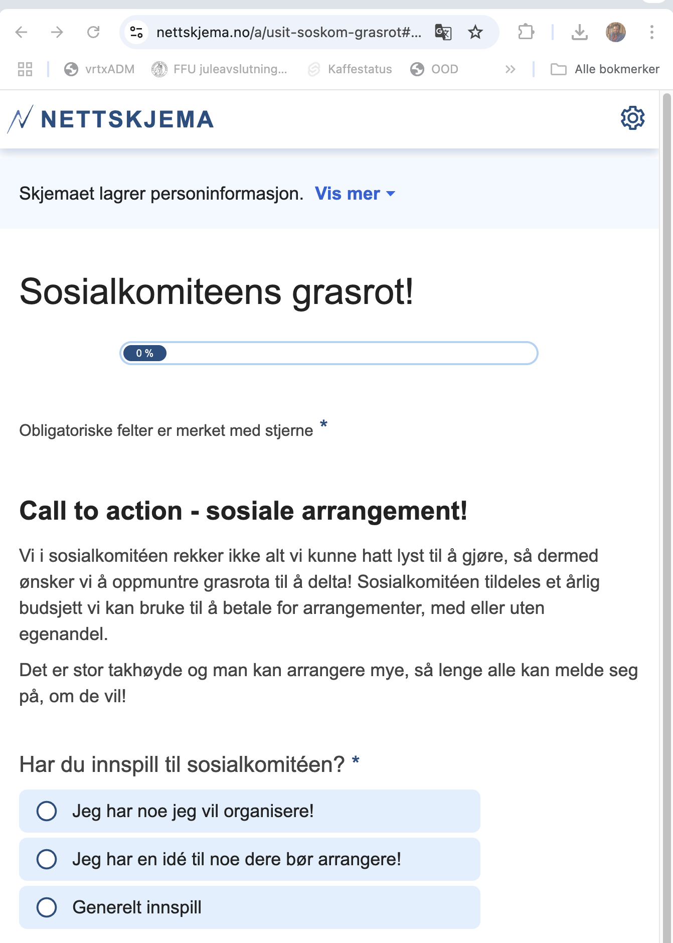
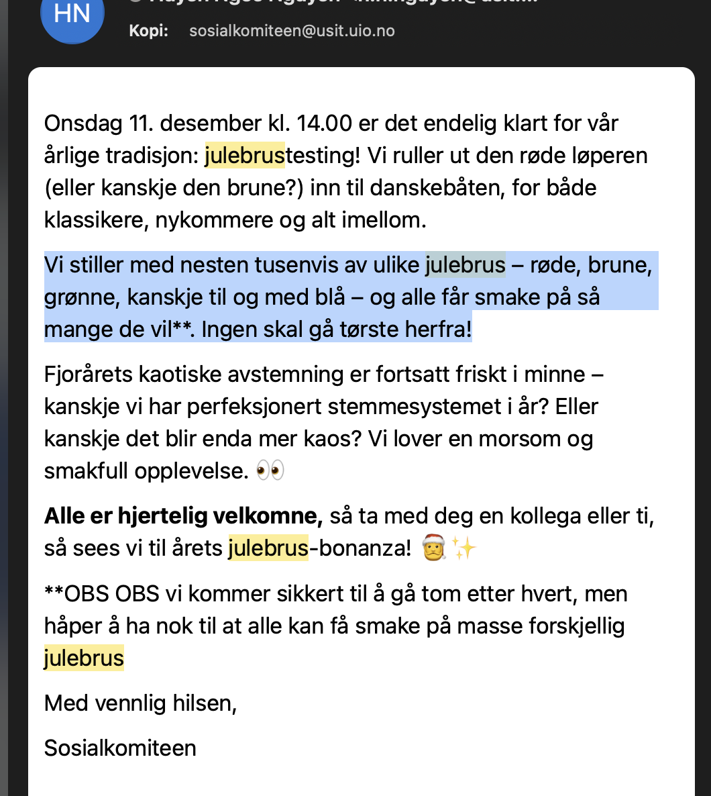

Slide 7
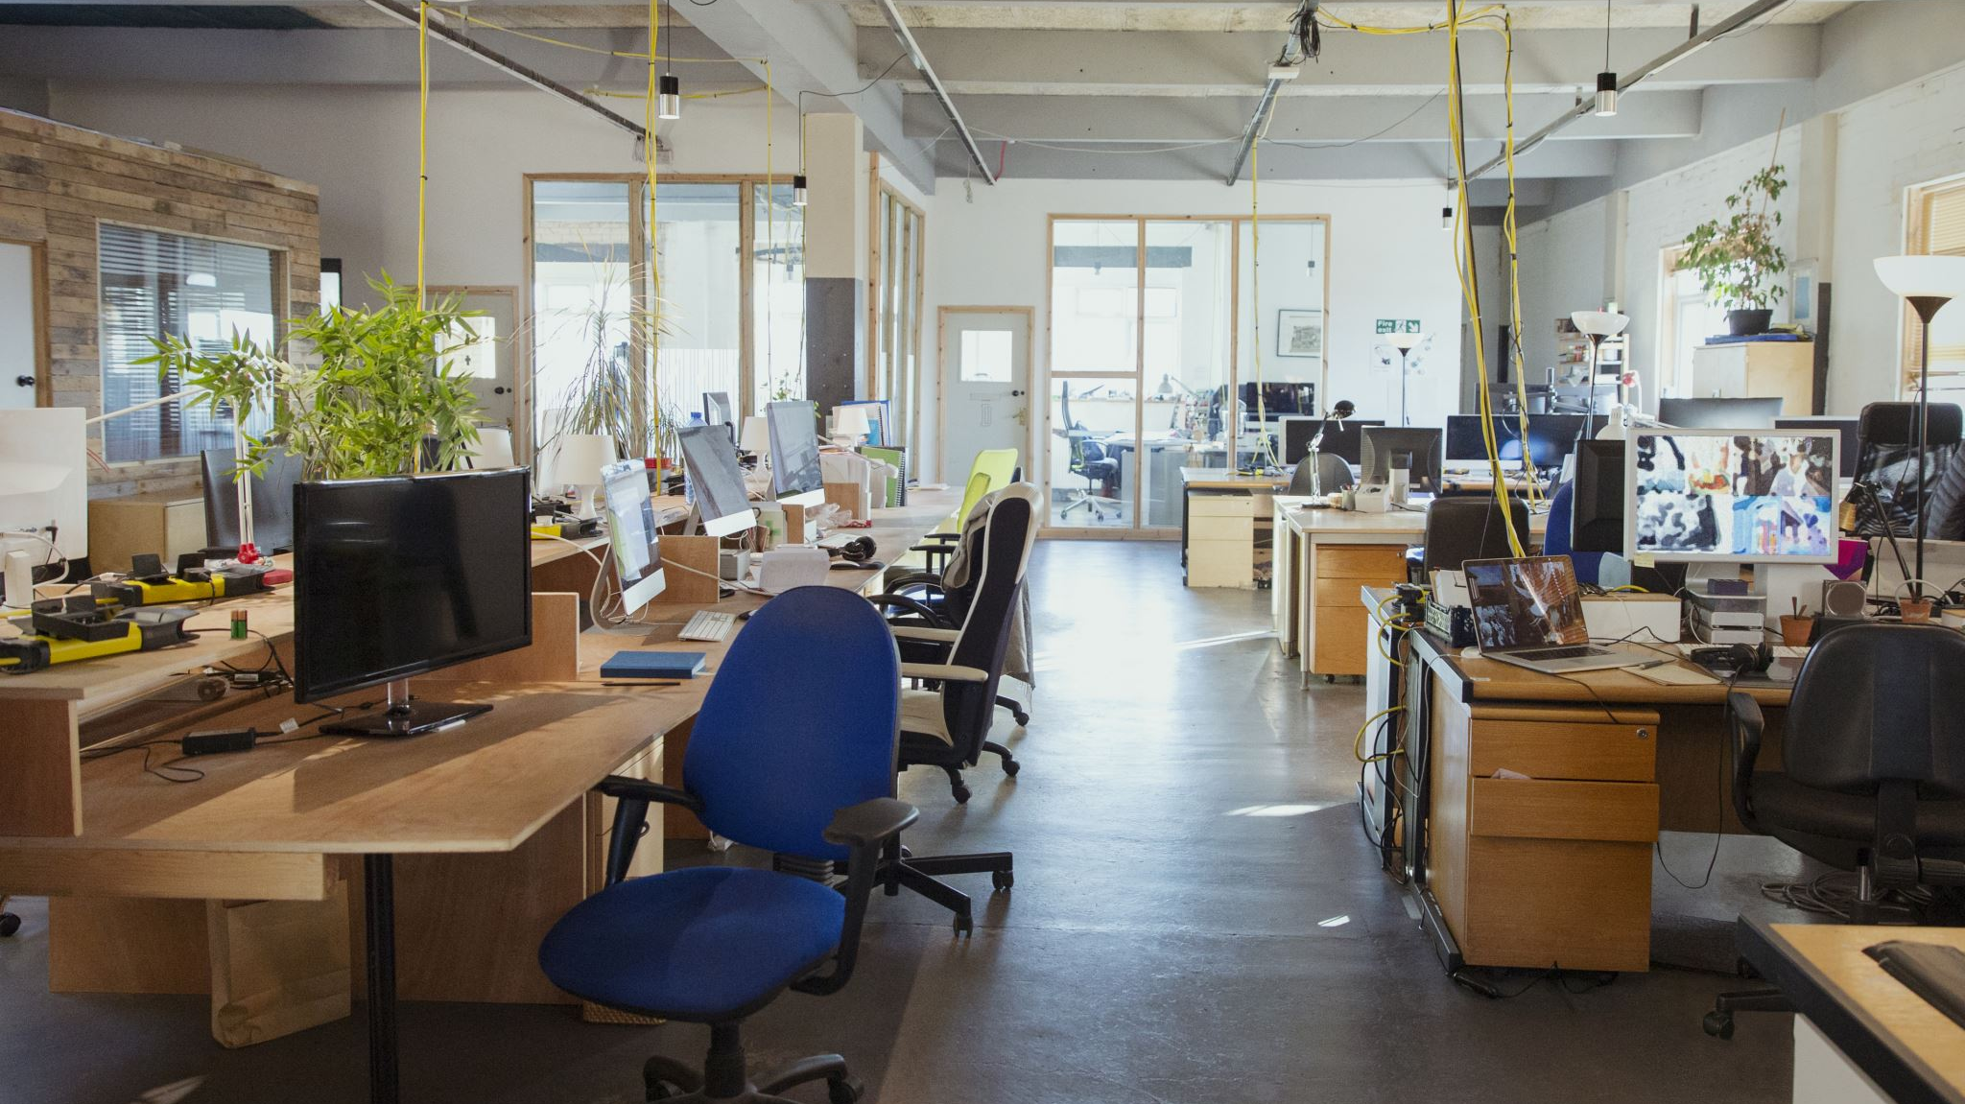
Kontorplasser

Slide 8
Kompetanse, samarbeid, initiativ

Slide 9

16. desember

Slide 10


Slide 11
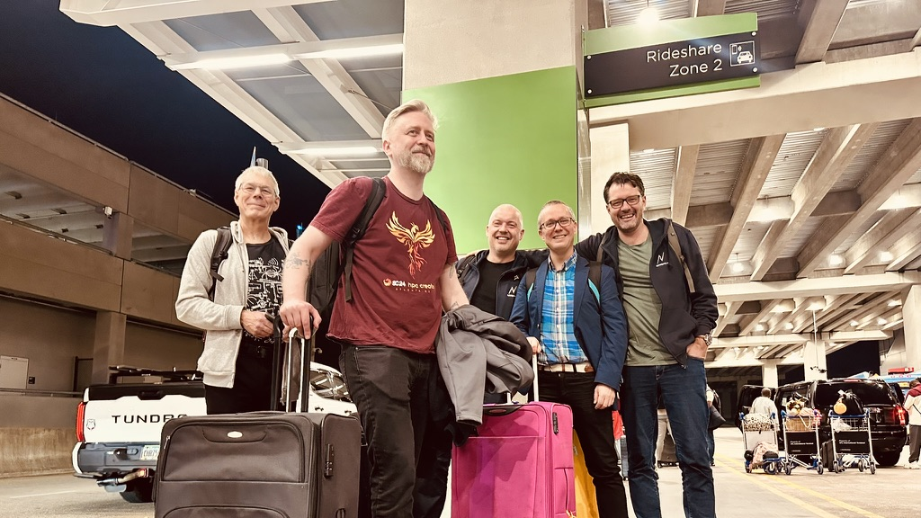

Slide 12
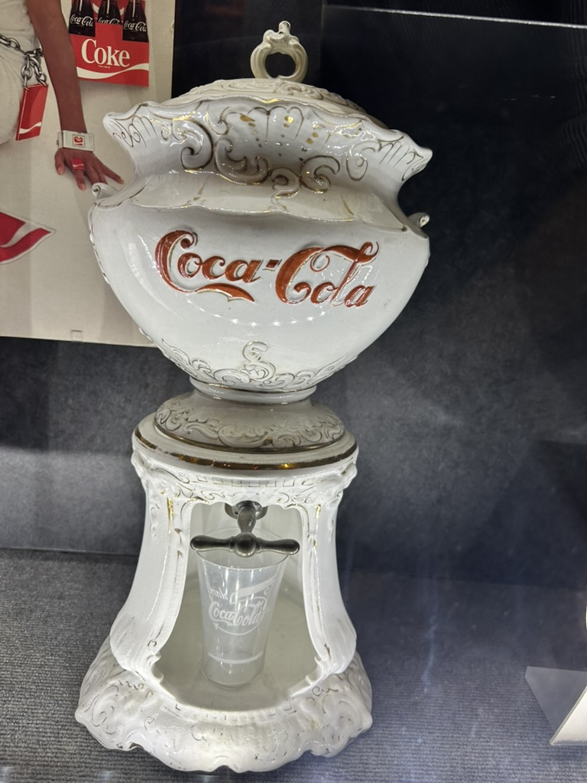
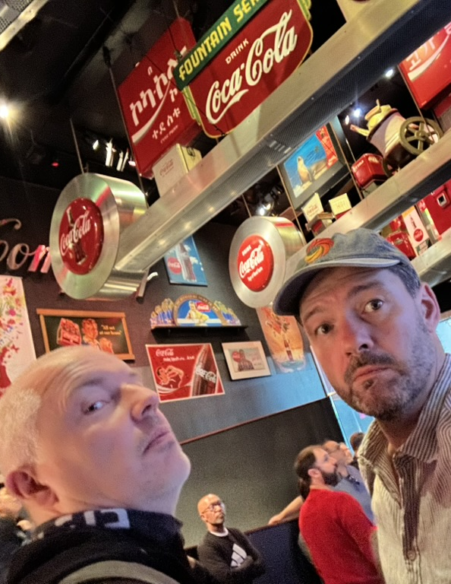
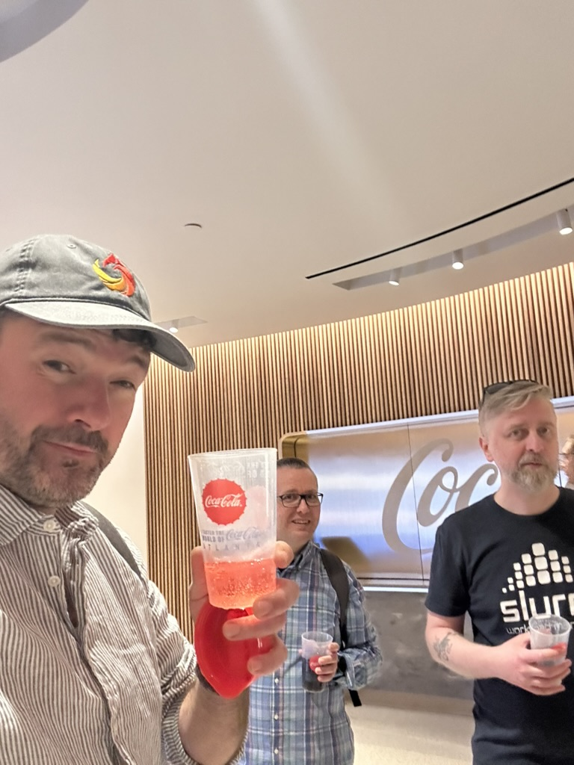

Slide 13
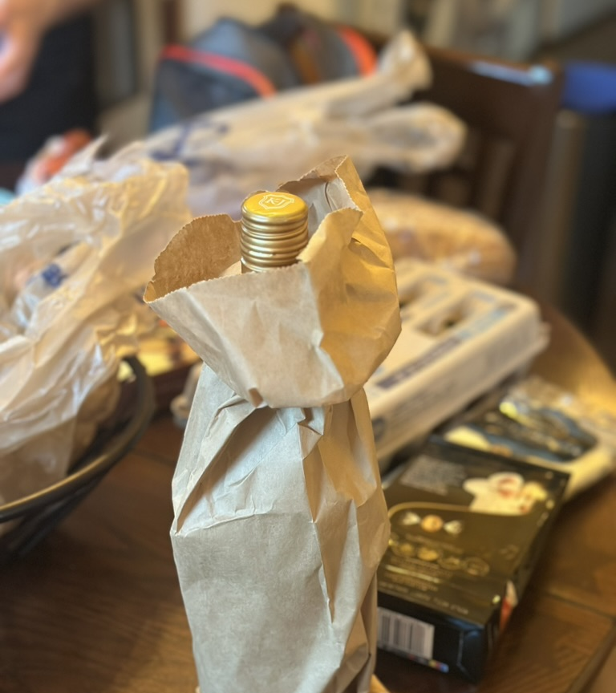
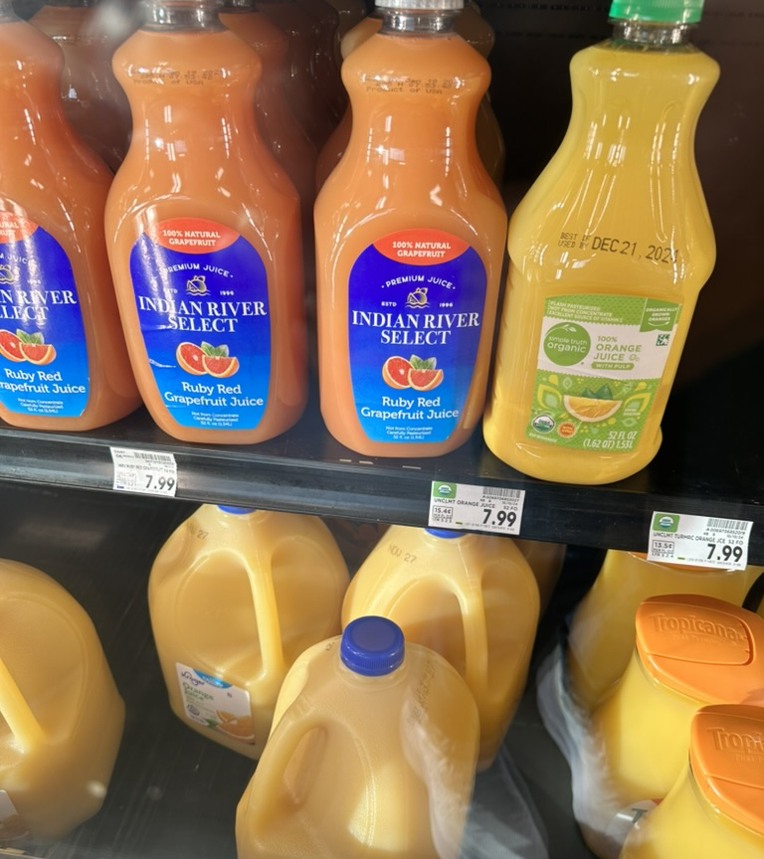
Amerika!

Slide 14
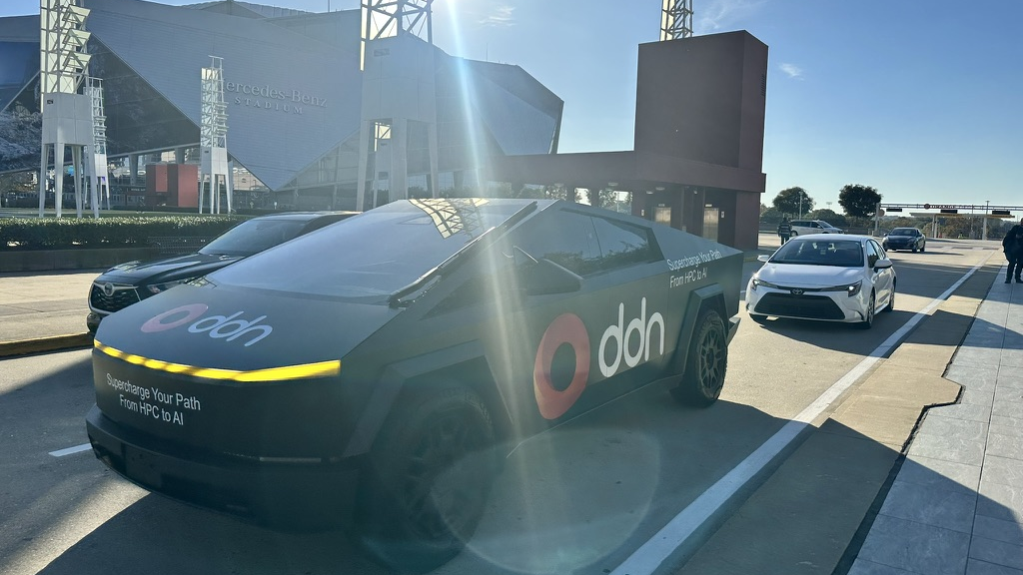

Slide 15
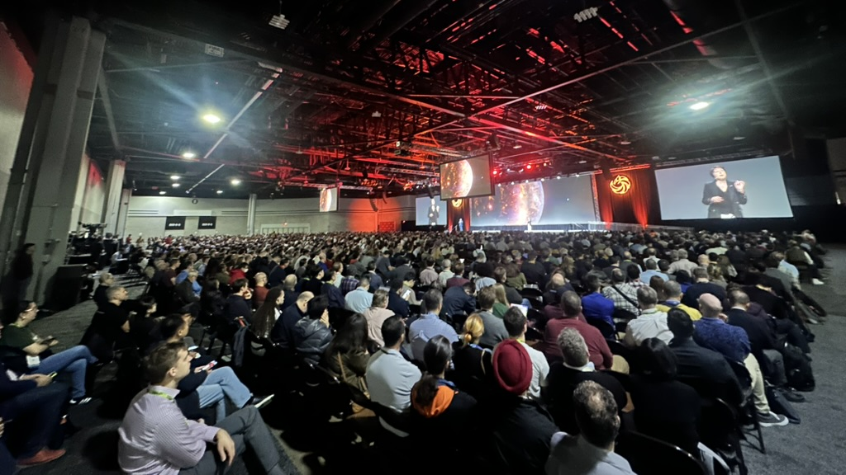

Slide 16
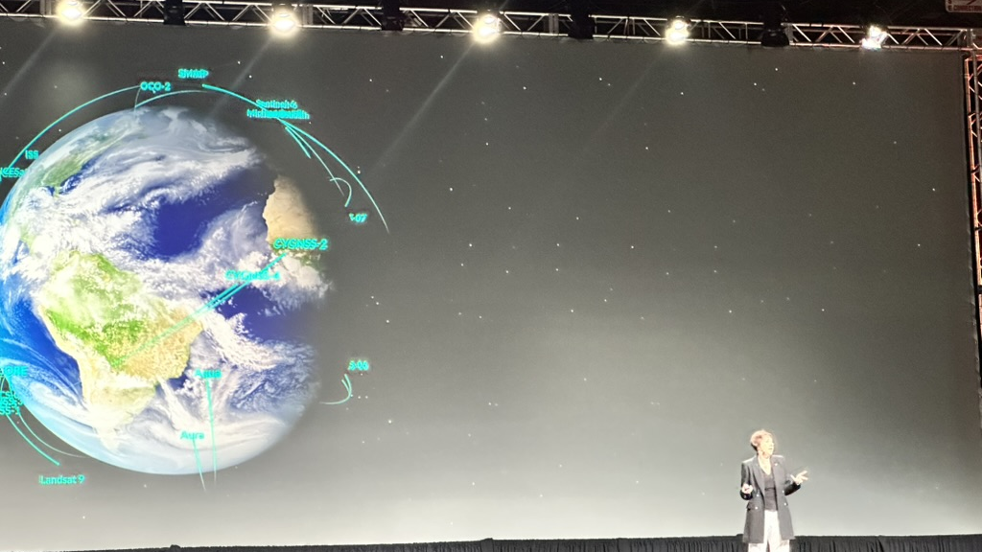

Slide 17
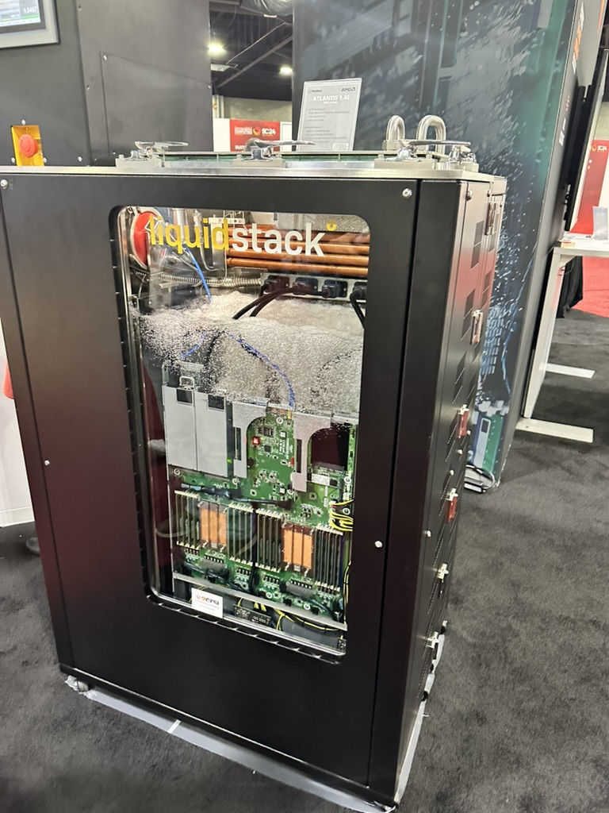

Slide 18
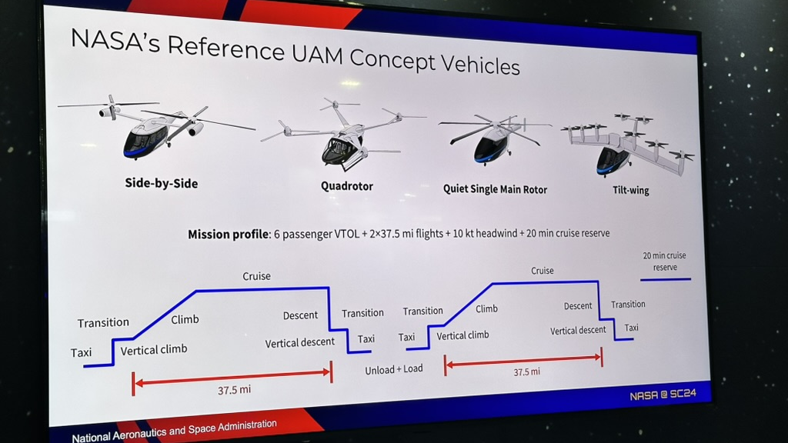

Slide 19
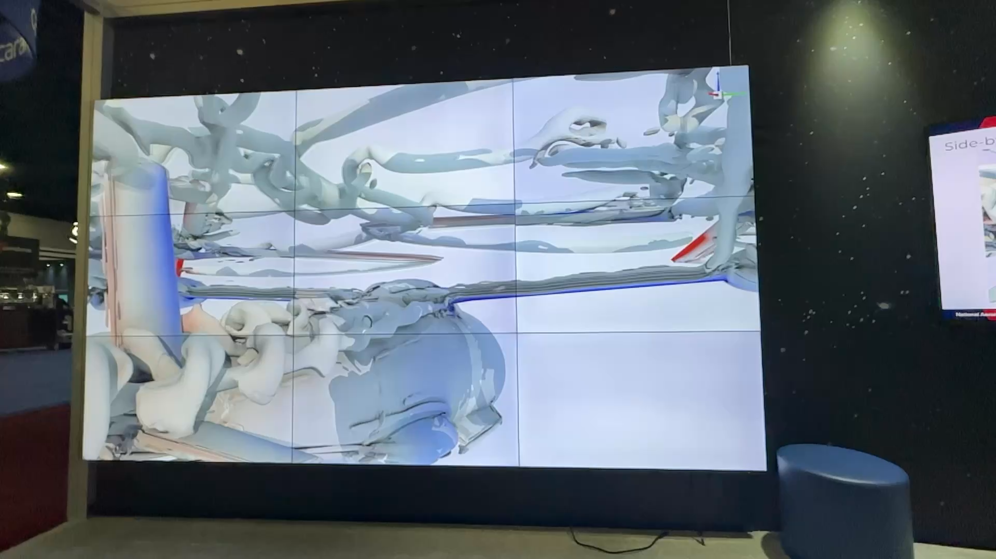

Slide 20
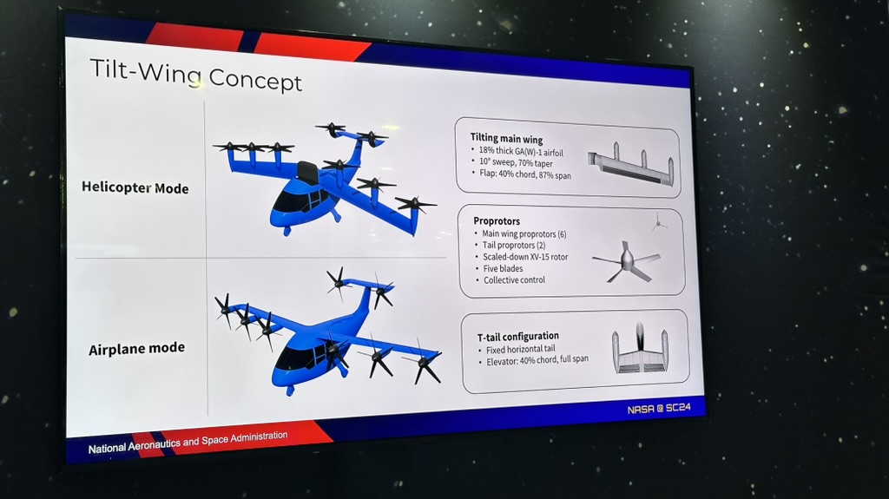

Slide 21
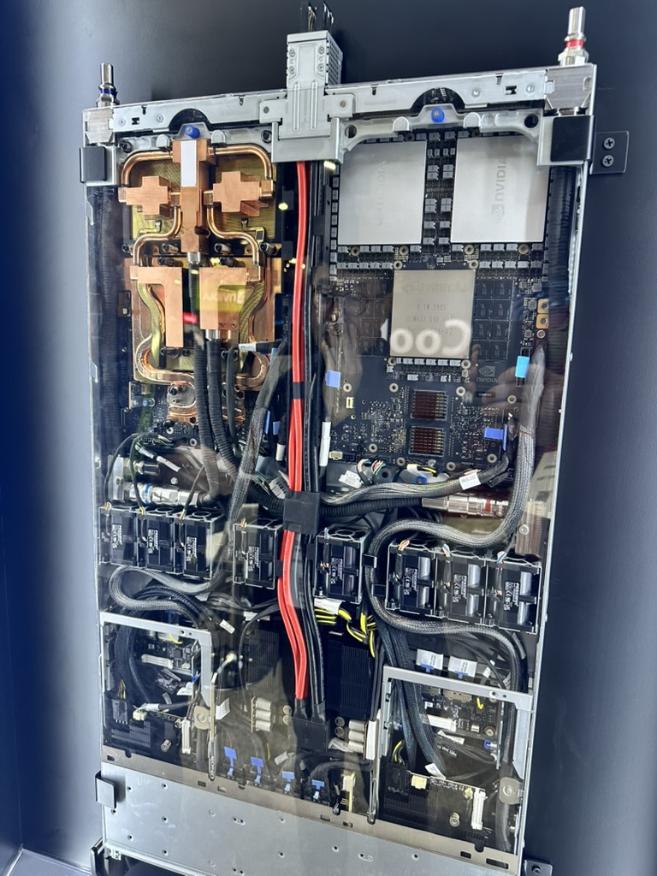
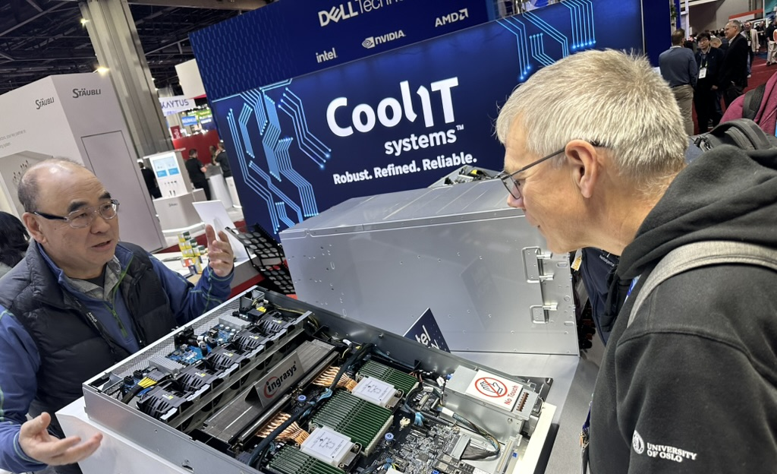

Slide 22
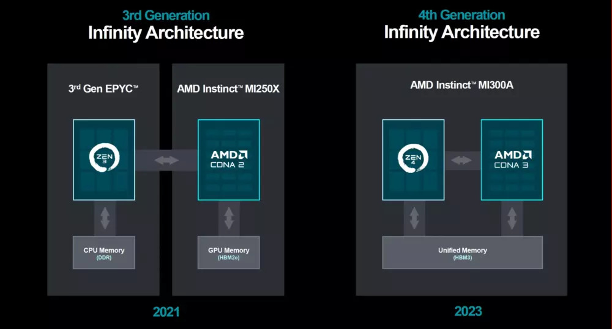

Slide 23
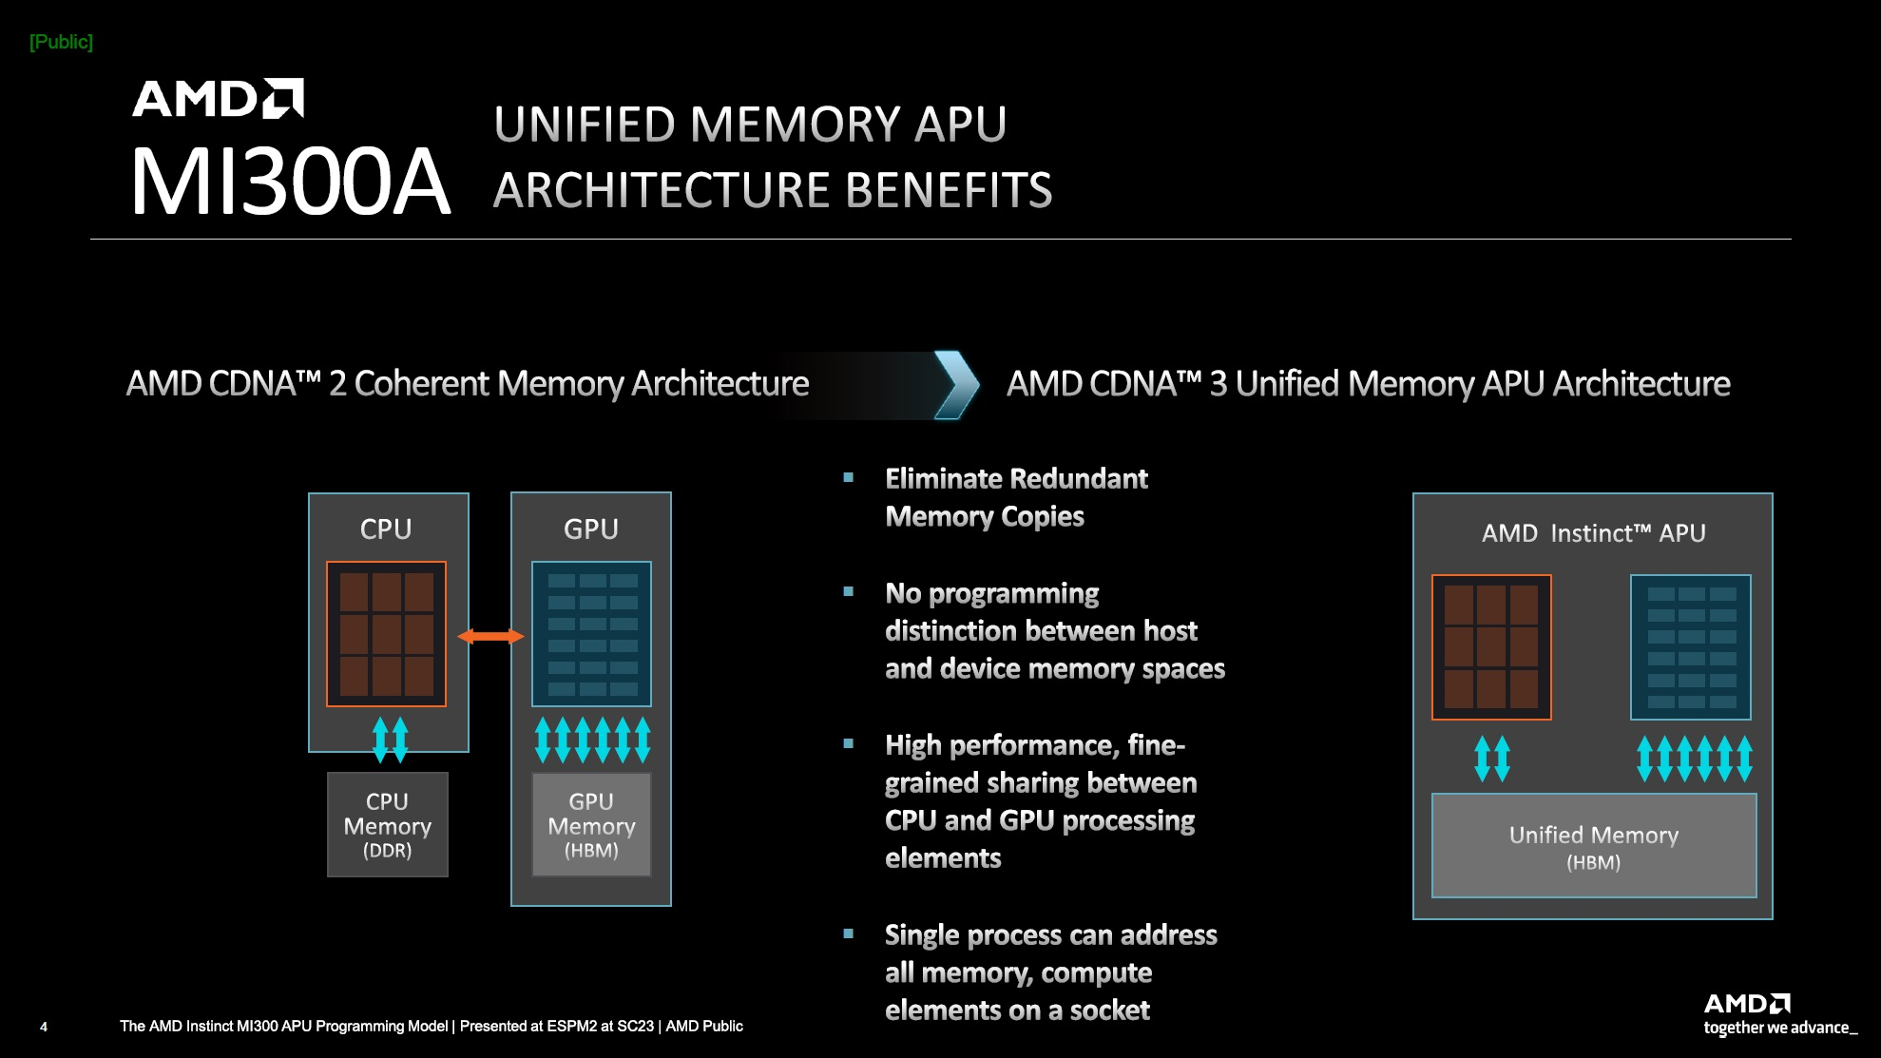

Slide 24
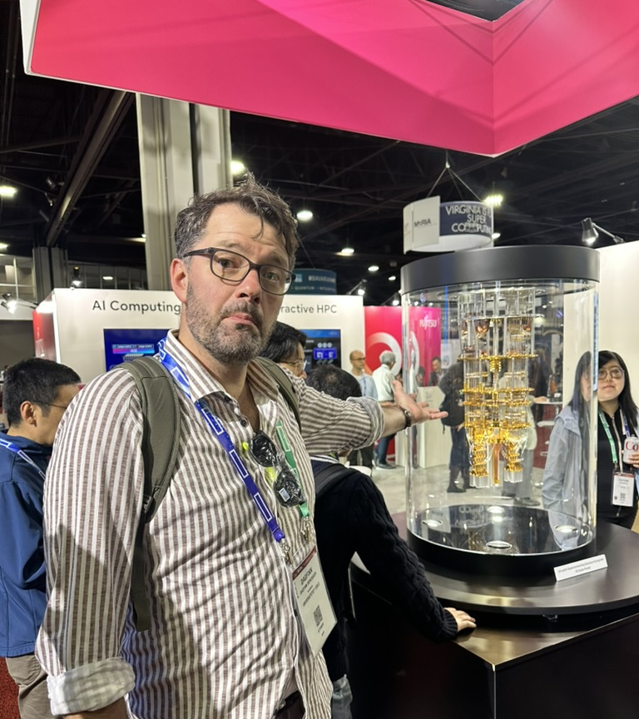
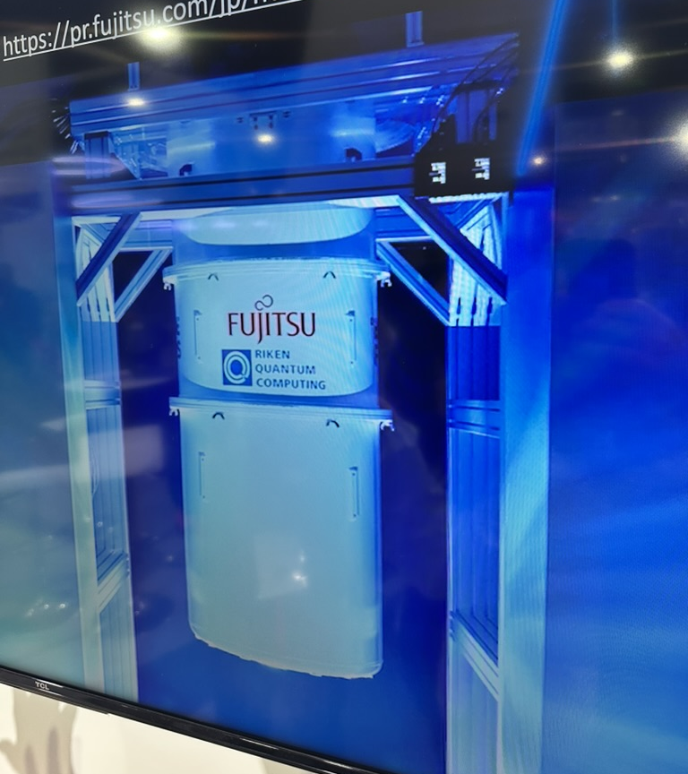

Slide 25
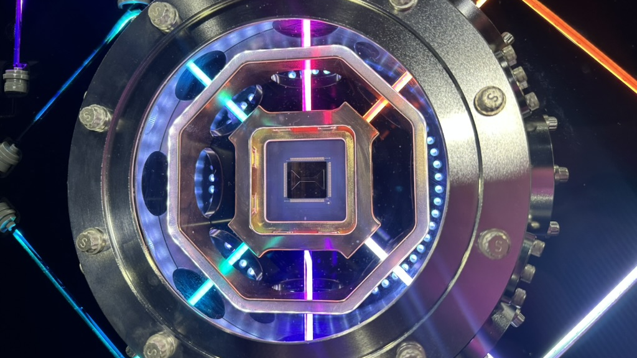
Notes:
Mangler killeappen. GPU dfikk det med AI

Slide 26
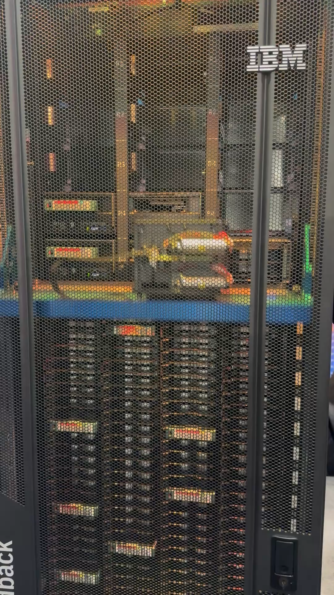

Slide 27
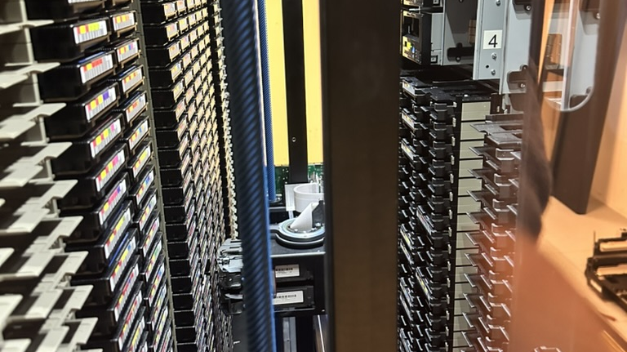

Slide 28
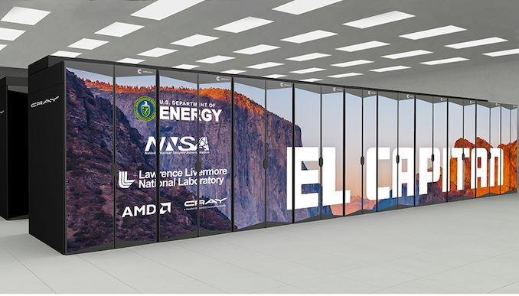

Slide 29
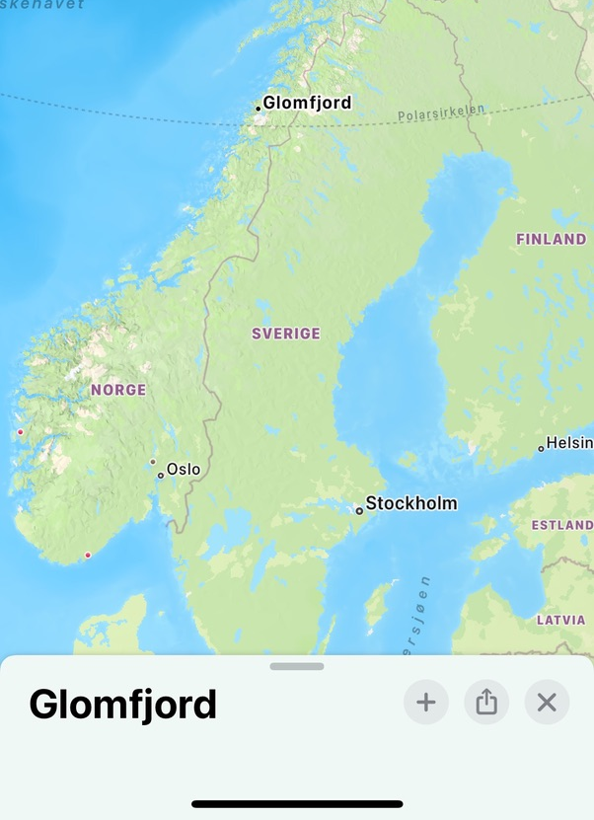
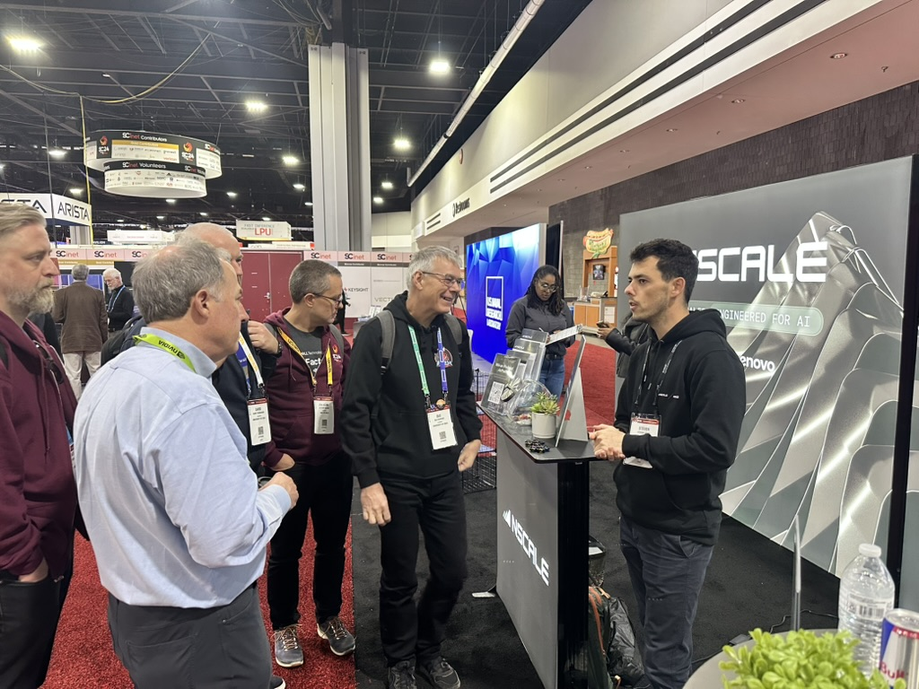

Slide 30
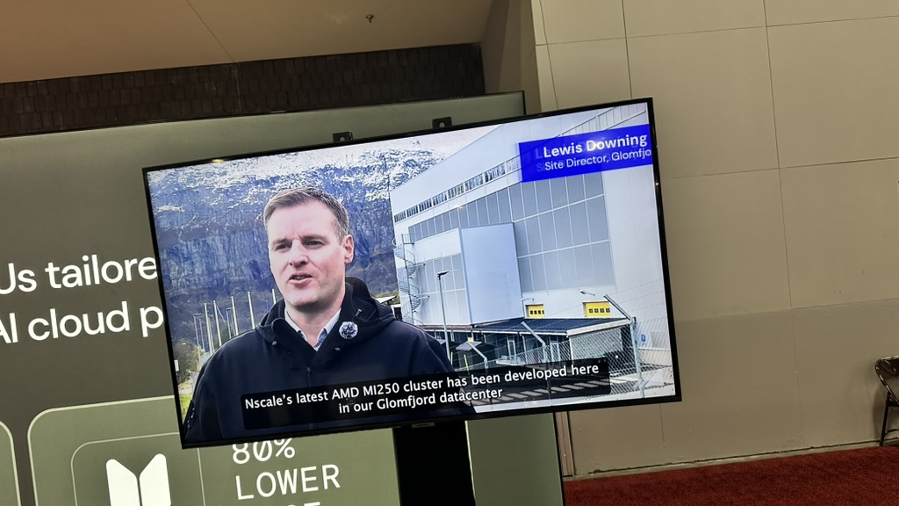

Slide 31
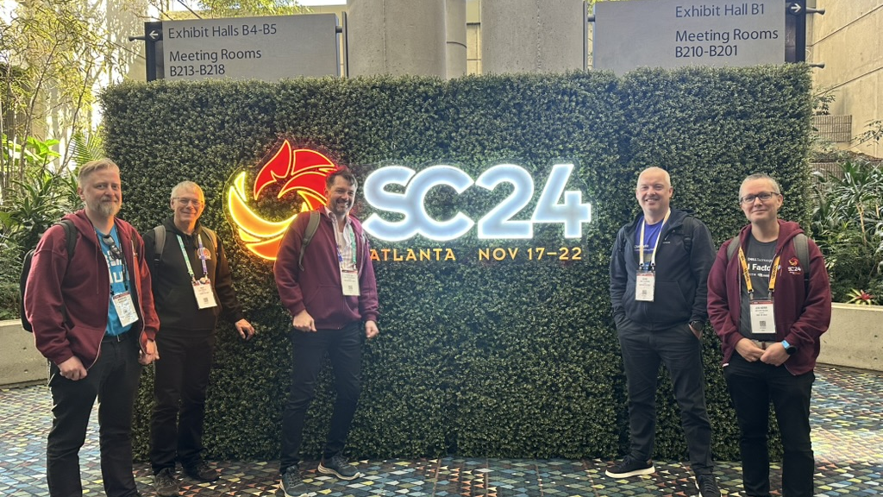

Slide 33
Gruppe 1: 14.00
Oliver Ruste Jahren
Gorm Paulsen
Russel Gene Wolff
Erlend Fedt Garåsen
Maren Ingunnsdatter Berge
Sahar Hassani
Jan Braathen
Jon Kerr Nilsen
Håvard Fosseng
Pål Erik Megaard
Huyen Ngoc Nguyen
Monica Stamnes
Thomas Boldevin Bjerke
Ashen Wijesiri
Ingeborg Fauske Ekdahl
Gyrd Thane Lange
Gruppe 2: 14.20
Reza Mirzaei
Jean Iaquinta
Knut Waagan
Oddmund Møgedal
Nils Fredrik Gjerull
Magnus Alderslyst Nygaard
Espen Adrian Jones
Vidar Bakken
Solomon Debru
Håvard Torp Helmersen
Per Kulseth Dahl
Are Dag Gulbrandsen
Tor Magne Kippersund
Pubudu Saneth Samarakoon
Gyrd Thane Lange
Torfinn Nome

